Slide 1
Basisconcepten

Slide 2


Basisconcepten
Informatie

Slide 3


Basisconcepten
Data

Slide 4
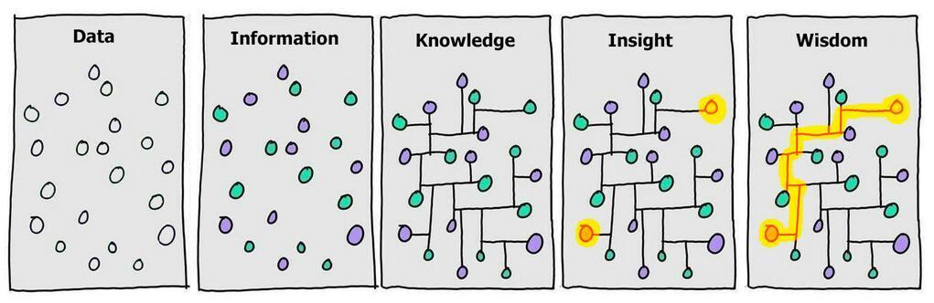
Basisconcepten
databank

Slide 5

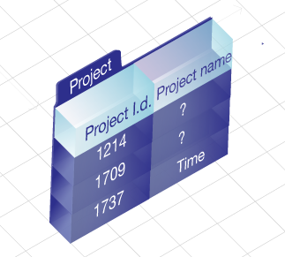
Basisconcepten
Databank

